Slide 1



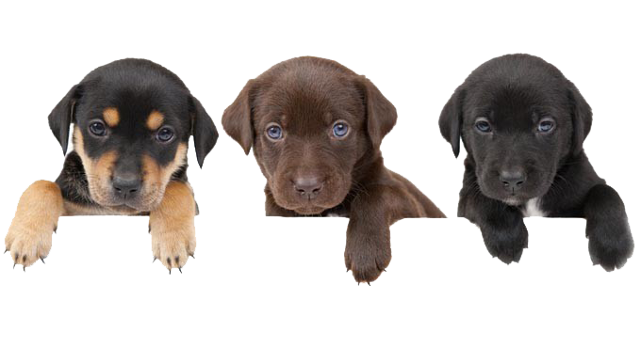


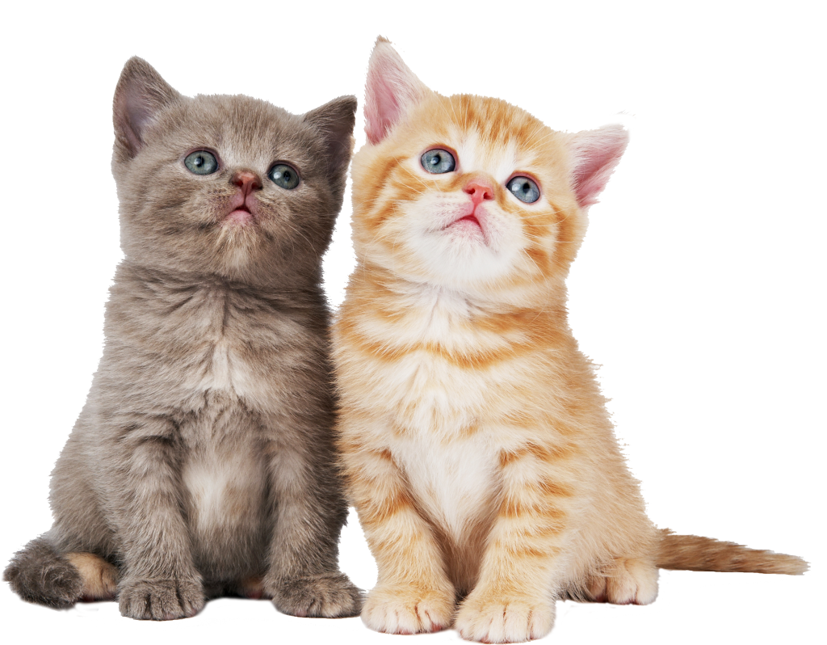

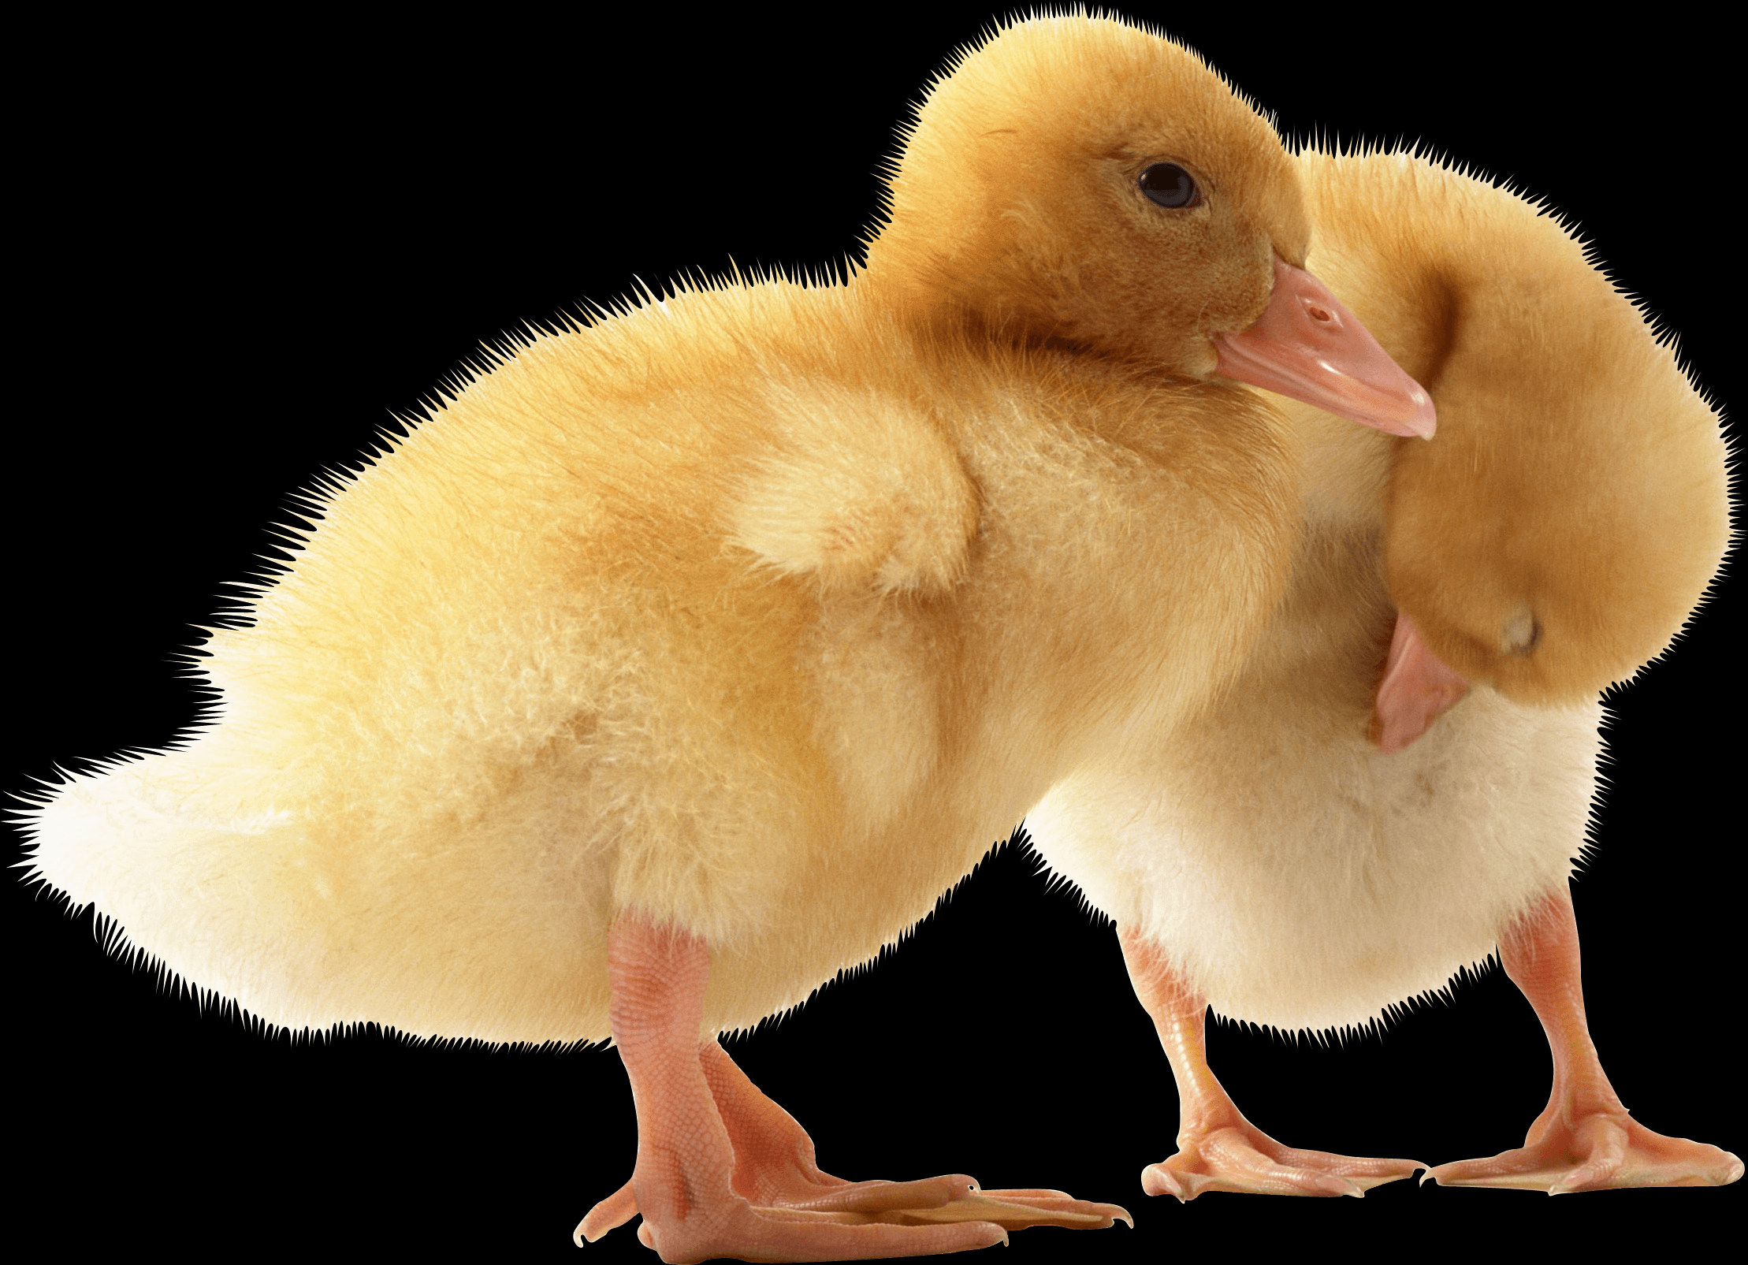
Пізнаємо природу
6 клас
Урок 45
Як розмножуються та розвиваються тварини і рослини

Slide 2

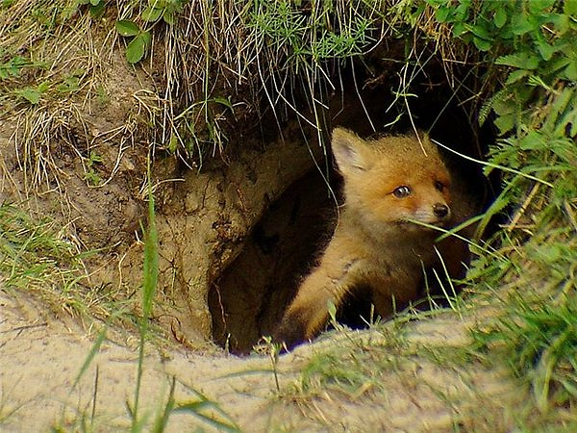
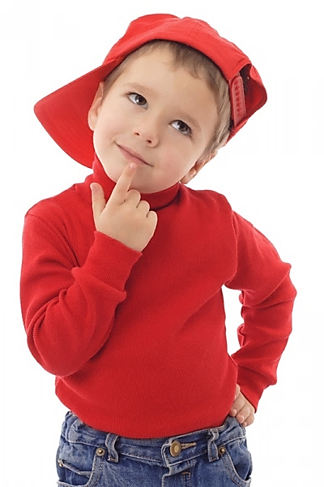


Наведи приклади тварин, які облаштовують житла (гнізда, нори та інші). Навіщо вони це роблять?

Slide 3
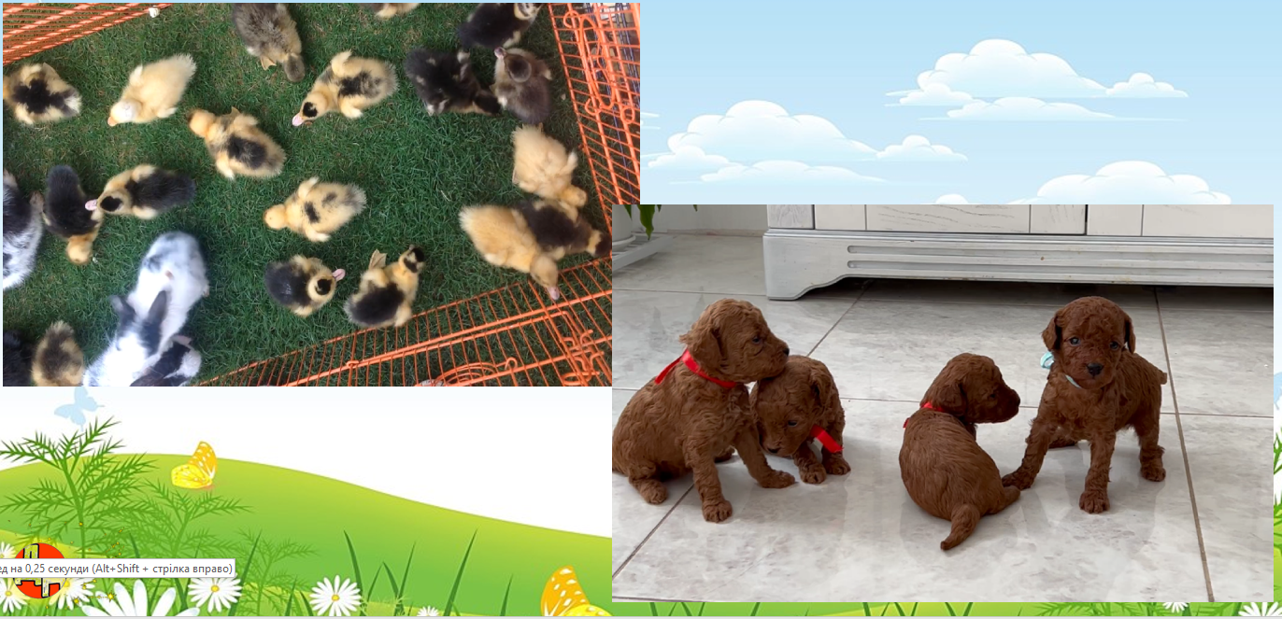
Розмноження — відтворення організмами нових особин організмів. Їх називають потомство, а організми, які їх утво­рили, - батьківськими.

Slide 4
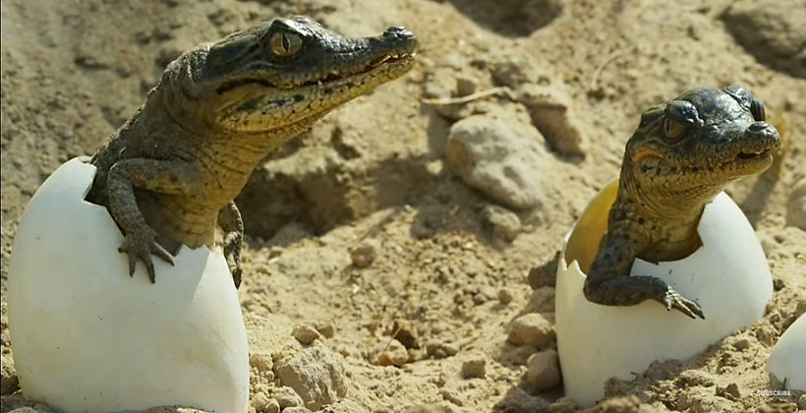
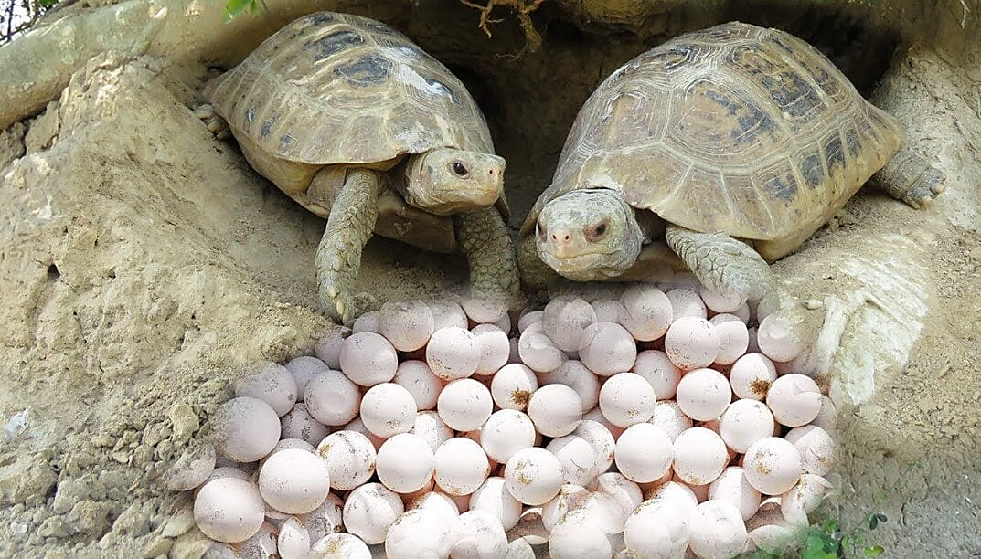
При статевому розмноженні новий орга­нізм вилуплюється з яйця або його народжує самка. З яєць з’являються птахи, крокодили, черепахи.

Slide 5
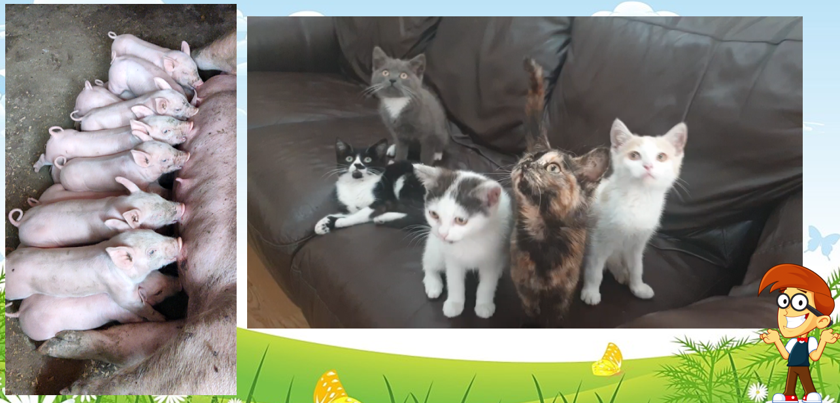

За статевого розмноження в потомстві проявляються ознаки кожного батьківського організму. Ось чому на­щадки схожі на батьків, але дещо відрізняються від них і між собою.

Slide 6
Повну презентацію дивіться у відеоуроці

